Slide 1


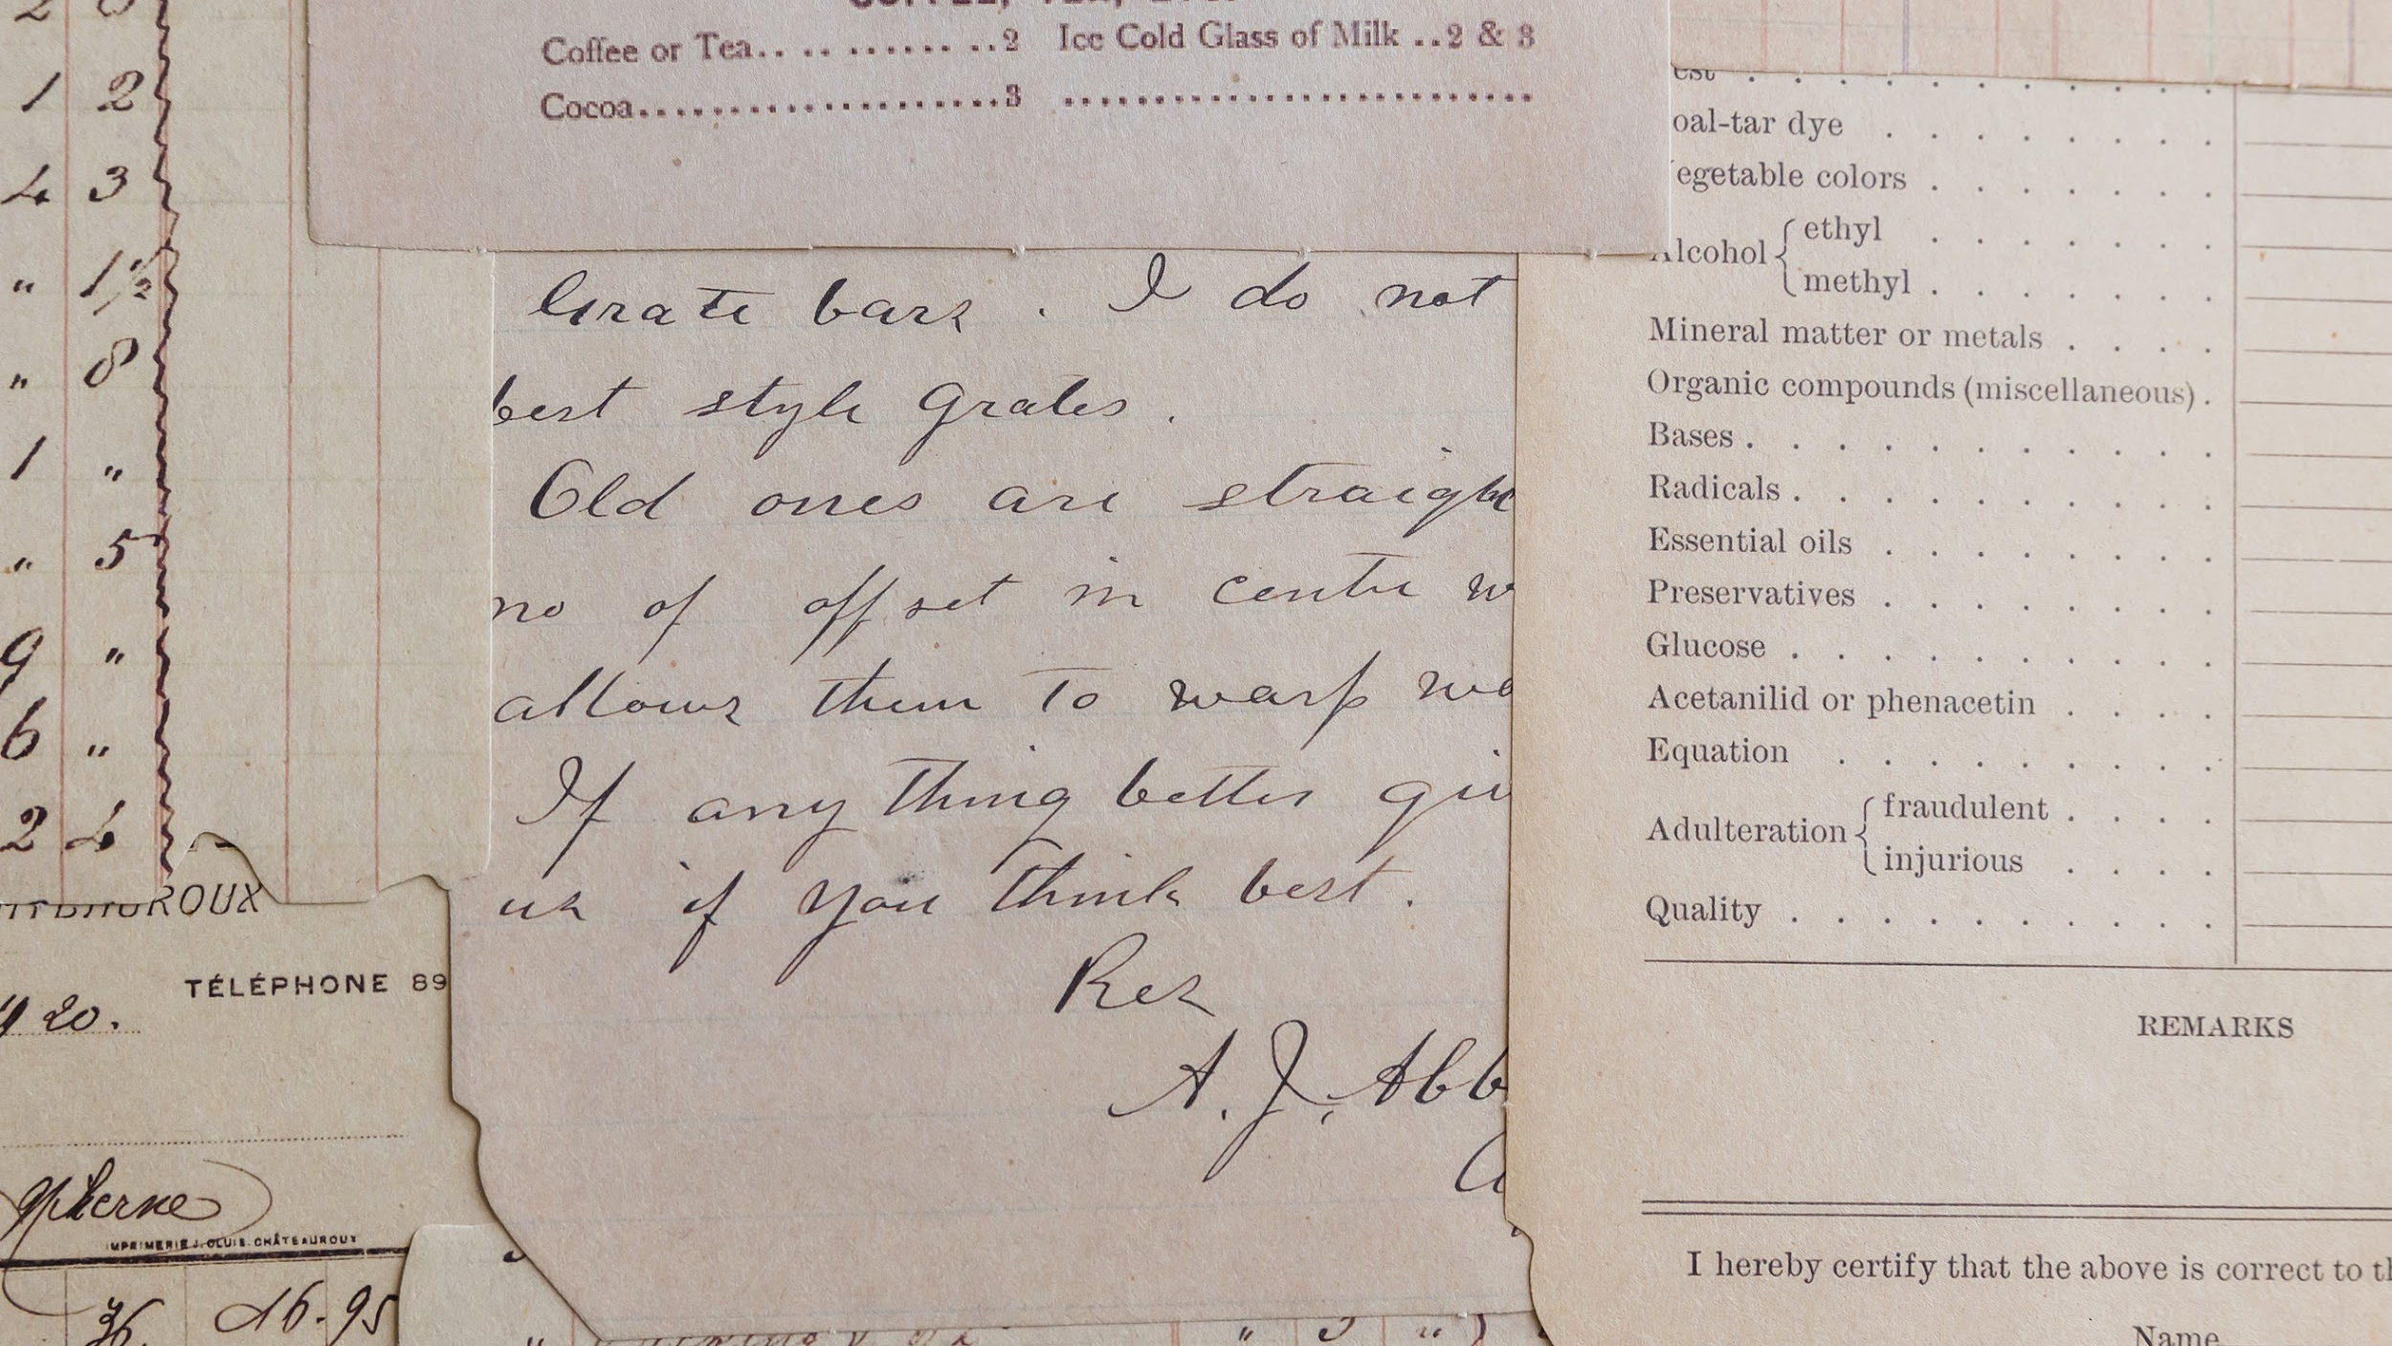

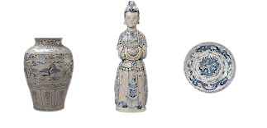

5 phút
KHỞI ĐỘNG
NHỮNG DẤU MỐC LỊCH SỬ
https://www.youtube.com/watch?v=BM60MAfhBvk
Yêu cầu
Xem đoạn phim ngắn sau, kể tên những di tích lịch sử, văn hóa được nhắc đến.

Slide 2

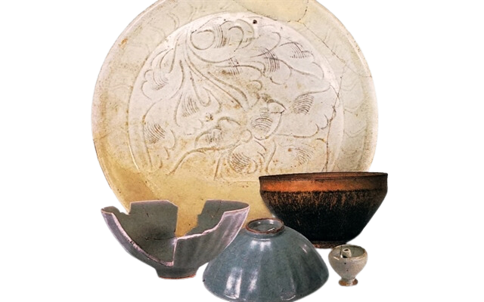

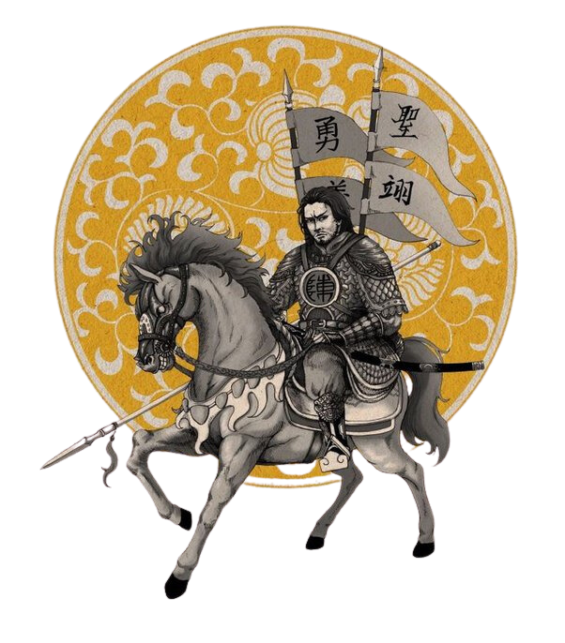
Notes:
Mỗi chuyến đi luôn là những trải nghiệm tuyệt vời và đặc biệt đến thăm những di tích lịch sử, văn hóa không chỉ giúp ta thay đổi không gian, tìm kiếm sự mới lạ mà đó còn là hành trình trở về với lịch sử, với cội nguồn truyền thống. Vậy viết bài văn kể lại những chuyến đi ý nghĩa ấy cần lưu ý những gì?

Slide 3



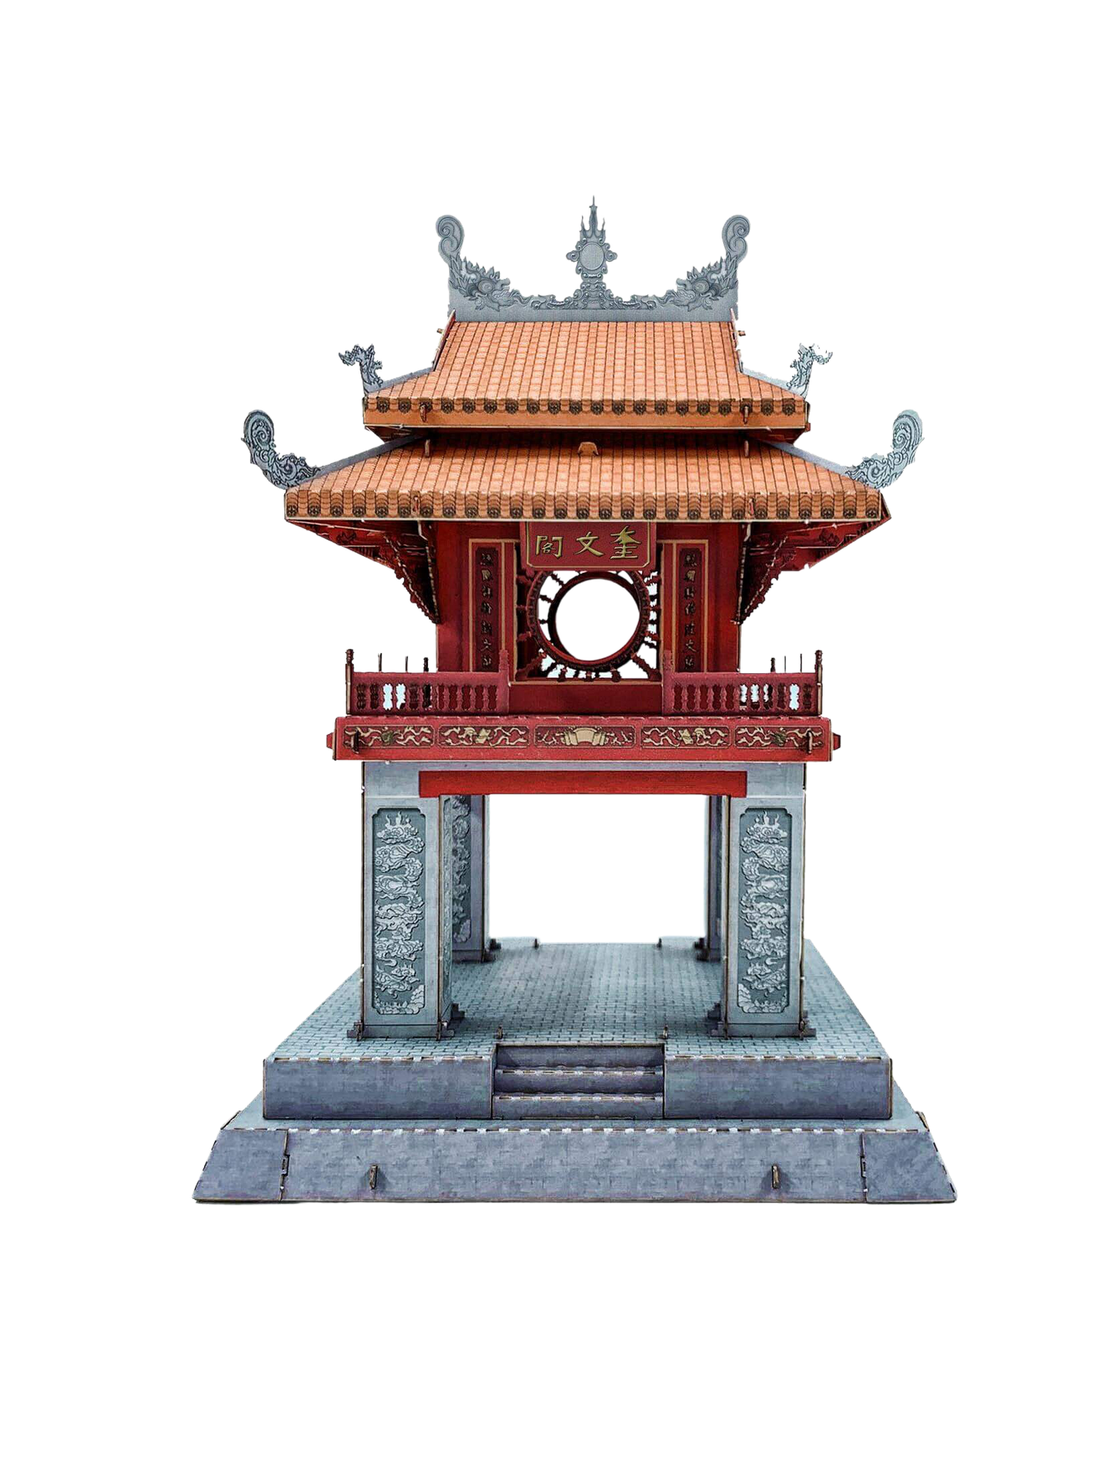
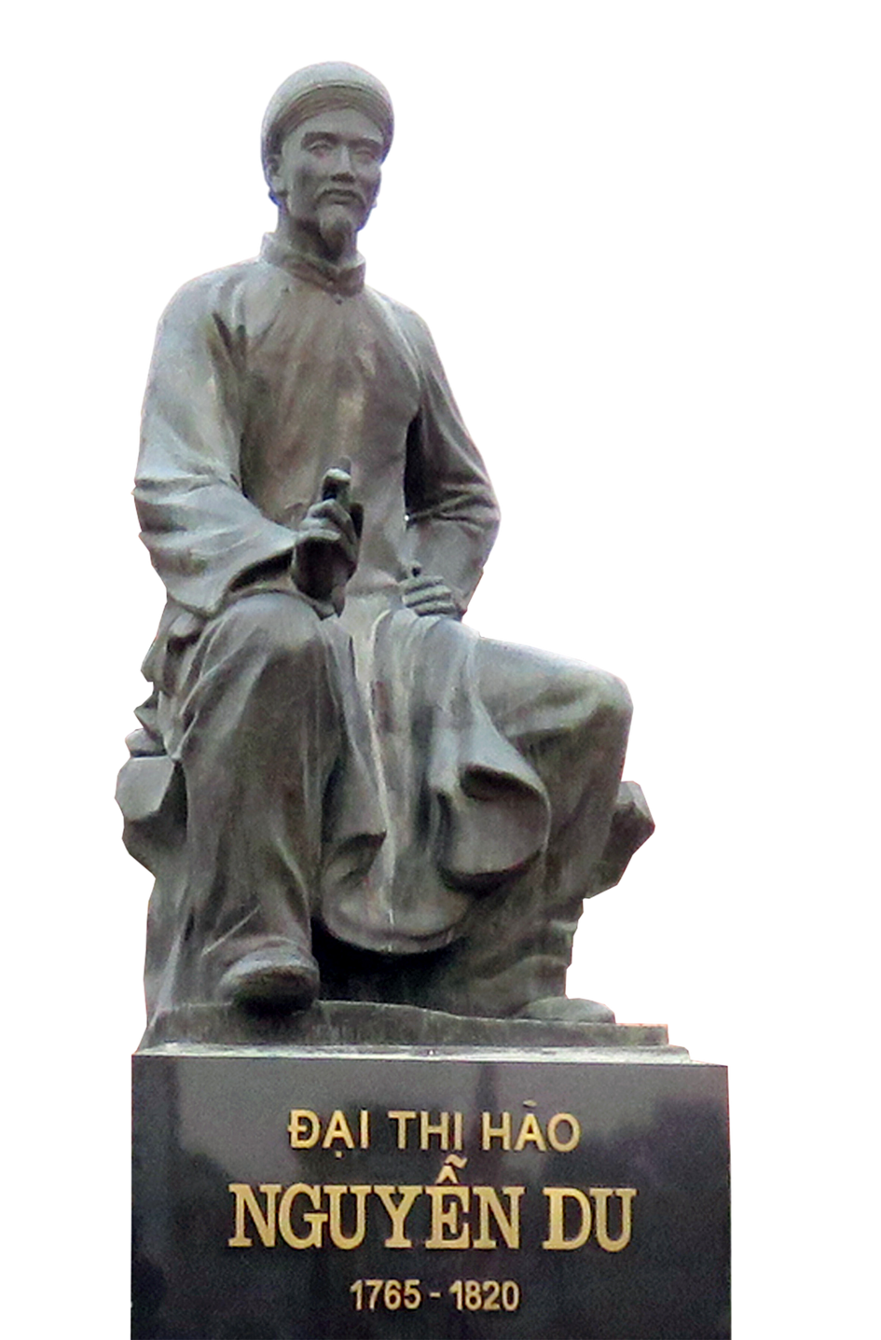



BÀI 1 – CÂU CHUYỆN LỊCH SỬ
KĨ NĂNG VIẾT
VIẾT BÀI VĂN KỂ LẠI MỘT CHUYẾN ĐI
(THAM QUAN MỘT DI TÍCH LỊCH SỬ, VĂN HÓA)

Slide 4

NHIỆM VỤ 1. DỰ ĐOÁN
2 phút
Để viết một bài văn kể chuyến đi (tham quan di tích lịch sử, văn hóa) có sử dụng yếu tố miêu tả và biểu cảm sẽ thực hiện như thế nào?
Văn bản viết kể lại chuyến đi (tham quan di tích lịch sử, văn hóa) có sử dụng yếu tố miêu tả và biểu cảm là kiểu văn bản gì?

Slide 5


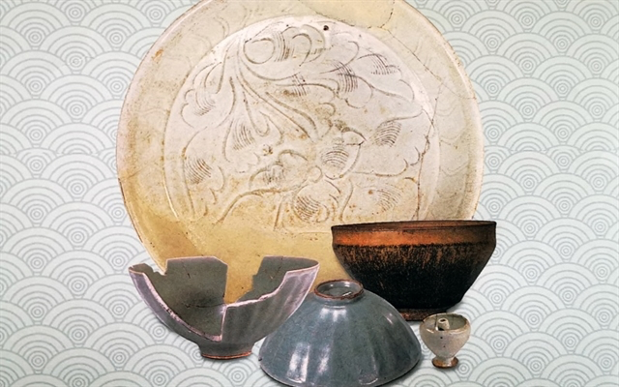

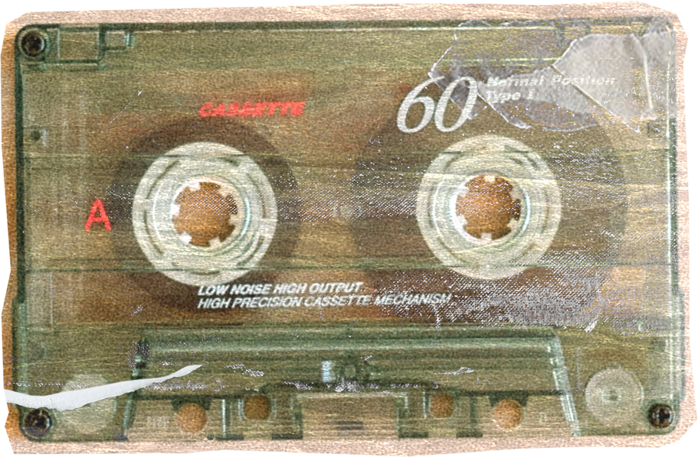
NHIỆM VỤ 2. ĐỌC – THẢO LUẬN
Đọc SGK và nêu yêu cầu đối với bài văn kể lại một chuyến đi (tham quan di tích lịch sử, văn hóa) có sử dụng yếu tố miêu tả và biểu cảm .

Slide 6

I. TÌM HIỂU YÊU CẦU CỦA KIỂU VĂN BẢN
1. Yêu cầu của kiểu văn bản
Kể từ ngôi thứ nhất.
Giới thiệu được lí do, mục đích của chuyến tham quan di tích.
Kể được diễn biến chuyến tham quan.
Nêu được ấn tượng về những đặc điểm nổi bật của di tích.
Sử dụng yếu tố miêu tả, biểu cảm trong bài viết.

Slide 7
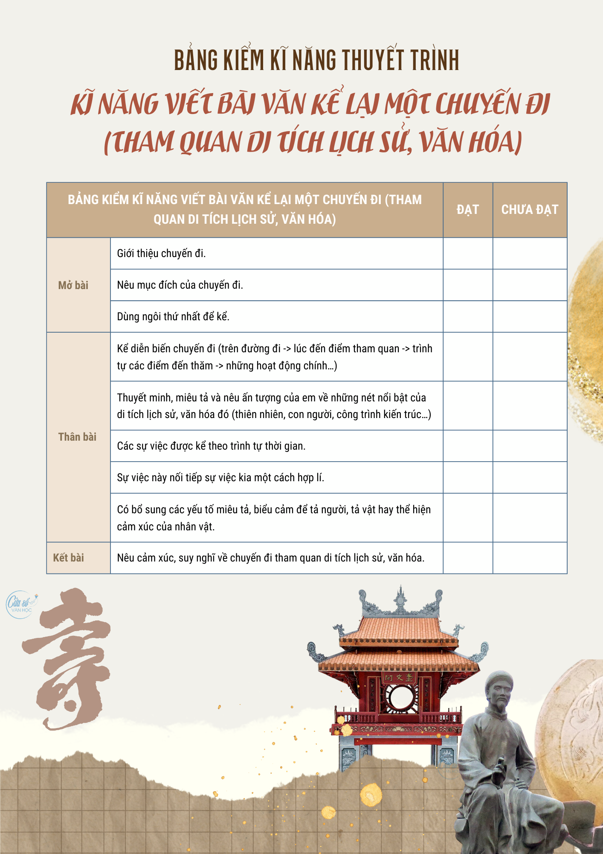
2. Bảng kiểm tham khảo
KĨ NĂNG VIẾT BÀI VĂN KỂ LẠI MỘT CHUYẾN ĐI (THAM QUAN DI TÍCH LỊCH SỬ, VĂN HÓA)
BẢNG KIỂM KĨ NĂNG VIẾT BÀI VĂN KỂ LẠI MỘT CHUYẾN ĐI (THAM QUAN DI TÍCH LỊCH SỬ, VĂN HÓA) |  | ĐẠT | KĐ
Mở bài | Giới thiệu chuyến đi.
 | Nêu mục đích của chuyến đi.
 | Dùng ngôi thứ nhất để kể.
Thân bài | Kể diễn biến chuyến đi (trên đường đi -> lúc đến điểm tham quan -> trình tự các điểm đến thăm -> những hoạt động chính…)
 | Thuyết minh, miêu tả và nêu ấn tượng của em về những nét nổi bật của di tích lịch sử, văn hóa đó (thiên nhiên, con người, công trình kiến trúc…)
 | Các sự việc được kể theo trình tự thời gian.
 | Sự việc này nối tiếp sự việc kia một cách hợp lí.
 | Có bổ sung các yếu tố miêu tả, biểu cảm để tả người, tả vật hay thể hiện cảm xúc của nhân vật.
Kết bài | Nêu cảm xúc, suy nghĩ về chuyến đi tham quan di tích lịch sử, văn hóa.

Slide 8
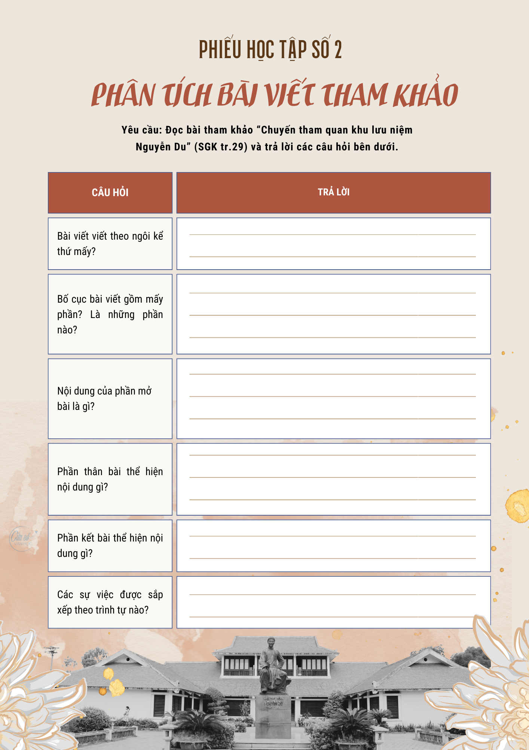

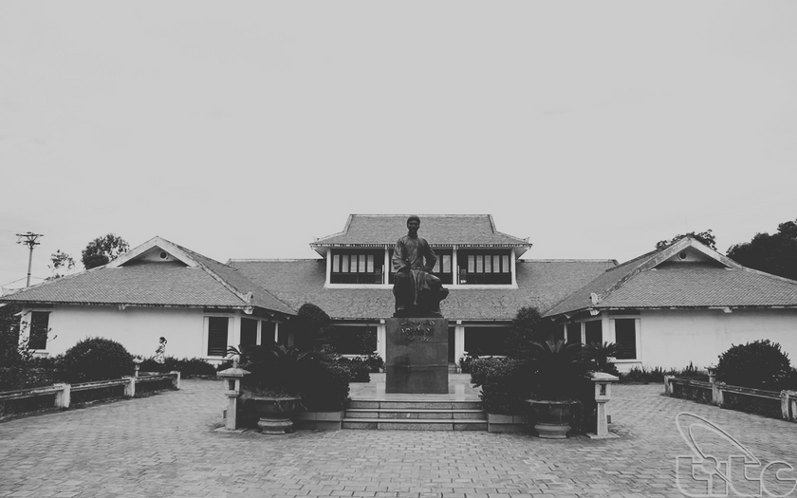



II. PHÂN TÍCH BÀI VIẾT THAM KHẢO
Nhiệm vụ 1.
Đọc văn bản mẫu và quan sát các thẻ câu hỏi theo dõi
Nhiệm vụ 2.
THINK – PAIR - SHARE
Think: 2 phút - Pare: 1 phút - Share: 4 phút

Slide 9
Bài viết viết theo ngôi kể thứ mấy? | Ngôi thứ nhất
Bố cục bài viết gồm mấy phần? Là những phần nào? | Gồm 3 phần: Mở bài, thân bài, kết bài
Nội dung của phần mở bài là gì? | Giới thiệu di tích và nêu mục đích chuyến tham quan di tích lịch sử, văn hóa. + Khu lưu niệm nhà thơ Nguyễn Du. + Giúp học sinh biết yêu mến và tự hào về một trong những địa chỉ văn hóa quan trọng….
Phần thân bài thể hiện nội dung gì? | Kể lại diễn biến của chuyến tham quan. + Trên đường đi… + Những điểm đến thăm, hoạt động nổi bật + Sử dụng yếu tố miêu tả, biểu cảm làm nổi bật những điều ấn tượng trong chuyến đi.
Phần kết bài thể hiện nội dung gì? | Kết thúc chuyến đi, bày tỏ cảm xúc, suy nghĩ.

Slide 10
Ghi lại những câu văn/ từ ngữ người viết sử dụng để bộc lộ cảm xúc về chuyến tham quan. | - “Tôi cũng như nhiều bạn không giấu nổi vẻ háo hức…” - “Đây là chiếc nghiên mực…thật gần gũi.”
Ghi lại những câu văn/ cụm từ người viết sử dụng để miêu tả chuyến tham quan. | - “Phía trước mỗi xe đều có dải băng rôn màu trắng in dòng chữ màu xanh đậm…” - Bức tượng Nguyễn Du “tay cầm bút lông, nét mặt suy tư…” - “những ngôi nhà gỗ xinh xắn…”
Các sự việc được sắp xếp theo trình tự nào? | Trình tự thời gian
Người viết đã sử dụng những từ ngữ nào có tác dụng liên kết các câu giữa các đoạn văn để tạo nên tính mạch lạc cho văn bản? | Sử dụng các từ nối để liên kết các đoạn văn trong văn bản: “Đến gần phía nam”, “Sau khi trưởng đoàn đăng kí”, “Nơi đầu tiên”, “Rời khu di tích”...

Slide 11

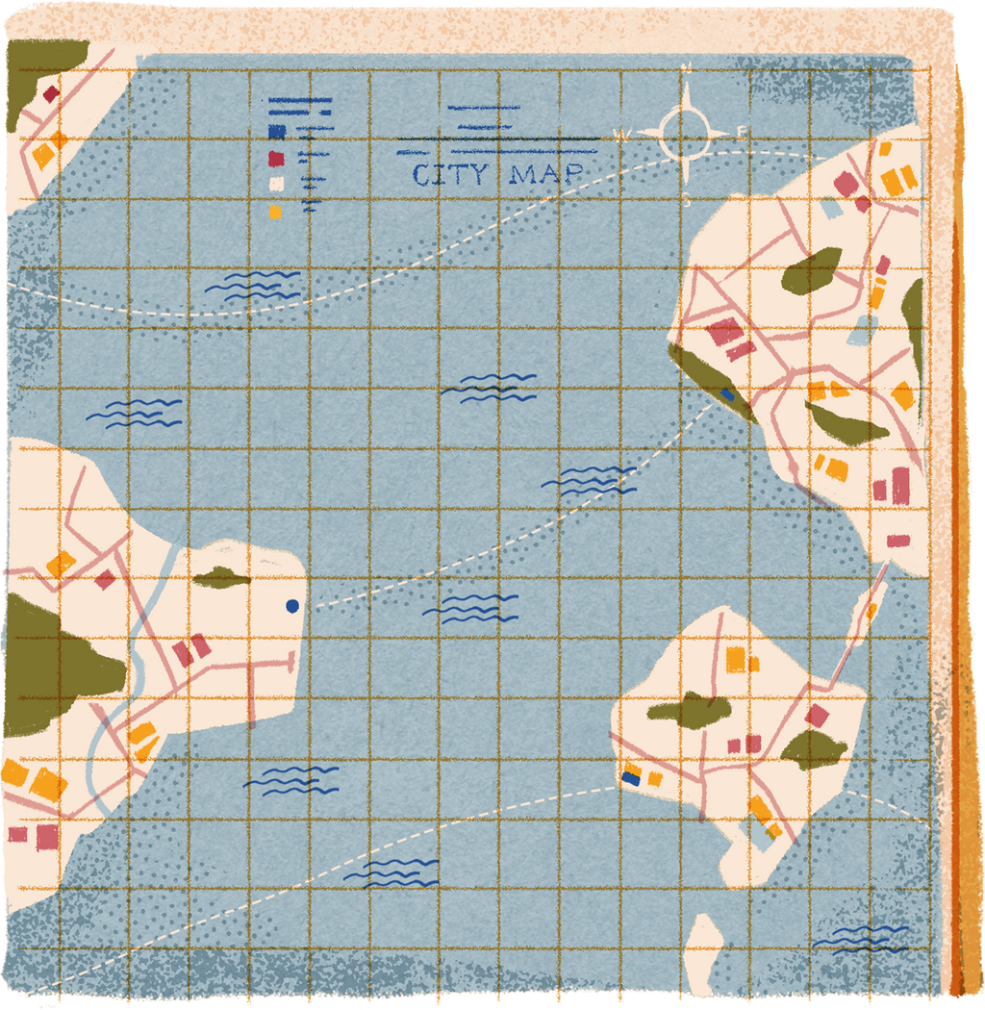
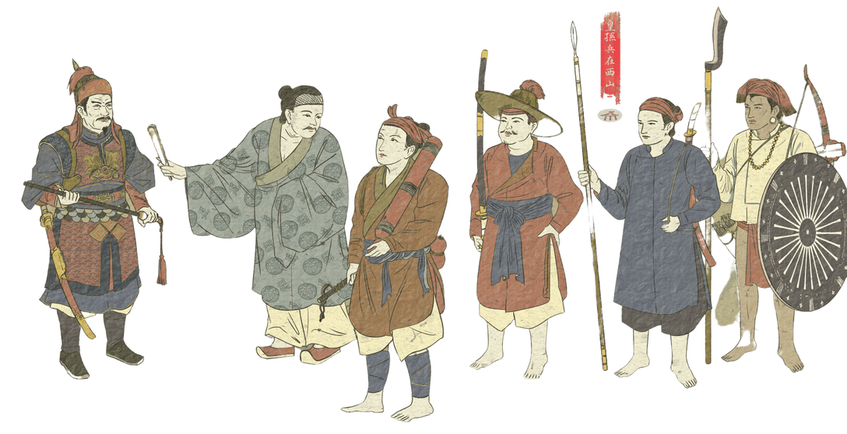
II. PHÂN TÍCH BÀI VIẾT THAM KHẢO
Mở bài
Bố cục:
3 phần
Ngôi kể:
thứ nhất.
Thân bài
Kết bài
- Trình tự sự việc: thời gian.
- Các chi tiết được tập trung: bức tượng Nguyễn Du, hai bức tranh, các bản Truyện Kiều…

Slide 12
Nhiệm vụ mở bài: Giới thiệu di tích và nêu mục đích chuyến tham quan di tích lịch sử, văn hóa.
Khu lưu niệm nhà thơ Nguyễn Du.
Giúp học sinh biết yêu mến và tự hào về một trong những địa chỉ văn hóa quan trọng….
Nhiệm vụ thân bài: kể lại diễn biến của chuyến tham quan.
Trên đường đi…
Những điểm đến thăm, hoạt động nổi bật
Sử dụng yếu tố miêu tả, biểu cảm làm nổi bật những điều ấn tượng trong chuyến đi.
Nhiệm vụ kết bài
Kết thúc chuyến đi, bày tỏ cảm xúc, suy nghĩ.

Slide 13
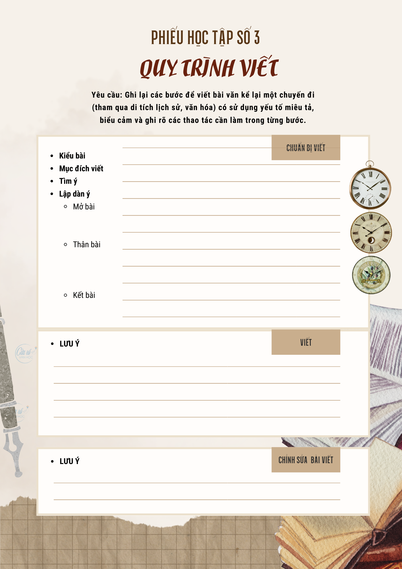
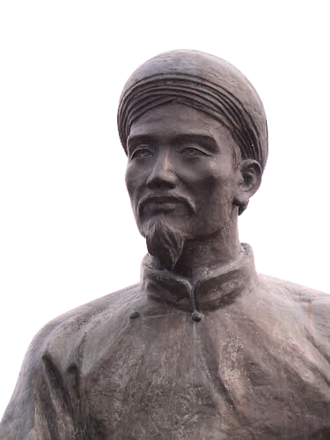
III. HƯỚNG DẪN QUY TRÌNH VIẾT
(?) Nêu quy trình viết bài văn kể lại một chuyến đi

Slide 14
III. HƯỚNG DẪN QUY TRÌNH VIẾT
1. Trước khi viết
Đề tài
Lập dàn ý
Mục đích viết
Ghi những nội dung chính
Người đọc
Chọn lời kể phù hợp
Chọn ngôi kể và đại từ tương ứng

Slide 15


Mở bài
Giới thiệu khái quát về chuyến đi; Bày tỏ cảm xúc của em khi được trực tiếp tham gia chuyến đi.
Thân bài
Kể diễn biến chuyến đi (trên đường đi -> lúc đến điểm tham quan -> trình tự các điểm đến thăm -> những hoạt động chính…); Thuyết minh, miêu tả và nêu ấn tượng của em về những nét nổi bật của di tích lịch sử, văn hóa đó (thiên nhiên, con người, công trình kiến trúc…)
Kết bài
Nêu cảm xúc, suy nghĩ của em về chuyến đi.

Slide 16
III. HƯỚNG DẪN QUY TRÌNH VIẾT
2. Viết
Nhất quán ngôi kể.
Các ý phản ánh đúng trình tự thời gian của chuyến tham quan, ứng với từng điểm không gian khu di tích.
Nêu những hoạt động nổi bật để lại ấn tượng sâu đậm.
Ngôn ngữ cần sinh động, thể hiện được cảm xúc; sử dụng các biện pháp tu từ, yếu tố miêu tả, biểu cảm để tăng sức hấp dẫn cho bài viết.

Slide 17

III. HƯỚNG DẪN QUY TRÌNH VIẾT
3. Chỉnh sửa bài viết
Đánh giá bài viết và chỉnh sửa theo bảng kiểm

Slide 18


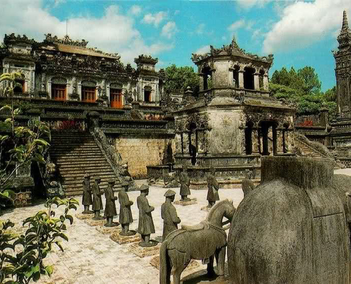


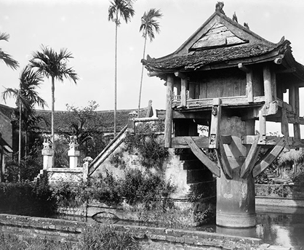
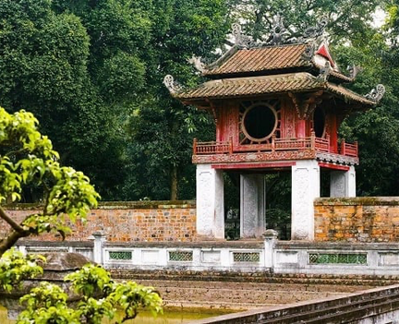
IV. LUYỆN TẬP
YÊU CẦU
Lập dàn ý cho bài văn kể lại một chuyến đi (tham quan di tích lịch sử, văn hóa) có sử dụng yếu tố miêu tả và biểu cảm.

Slide 19

1
Lớp chia 4 nhóm
2
Mỗi nhóm lập dàn ý cho bài văn kể lại một chuyến đi (tham quan di tích lịch sử, văn hóa)
Thời gian: 15’
3
Thời gian trình bày: 2’/ nhóm

Slide 20
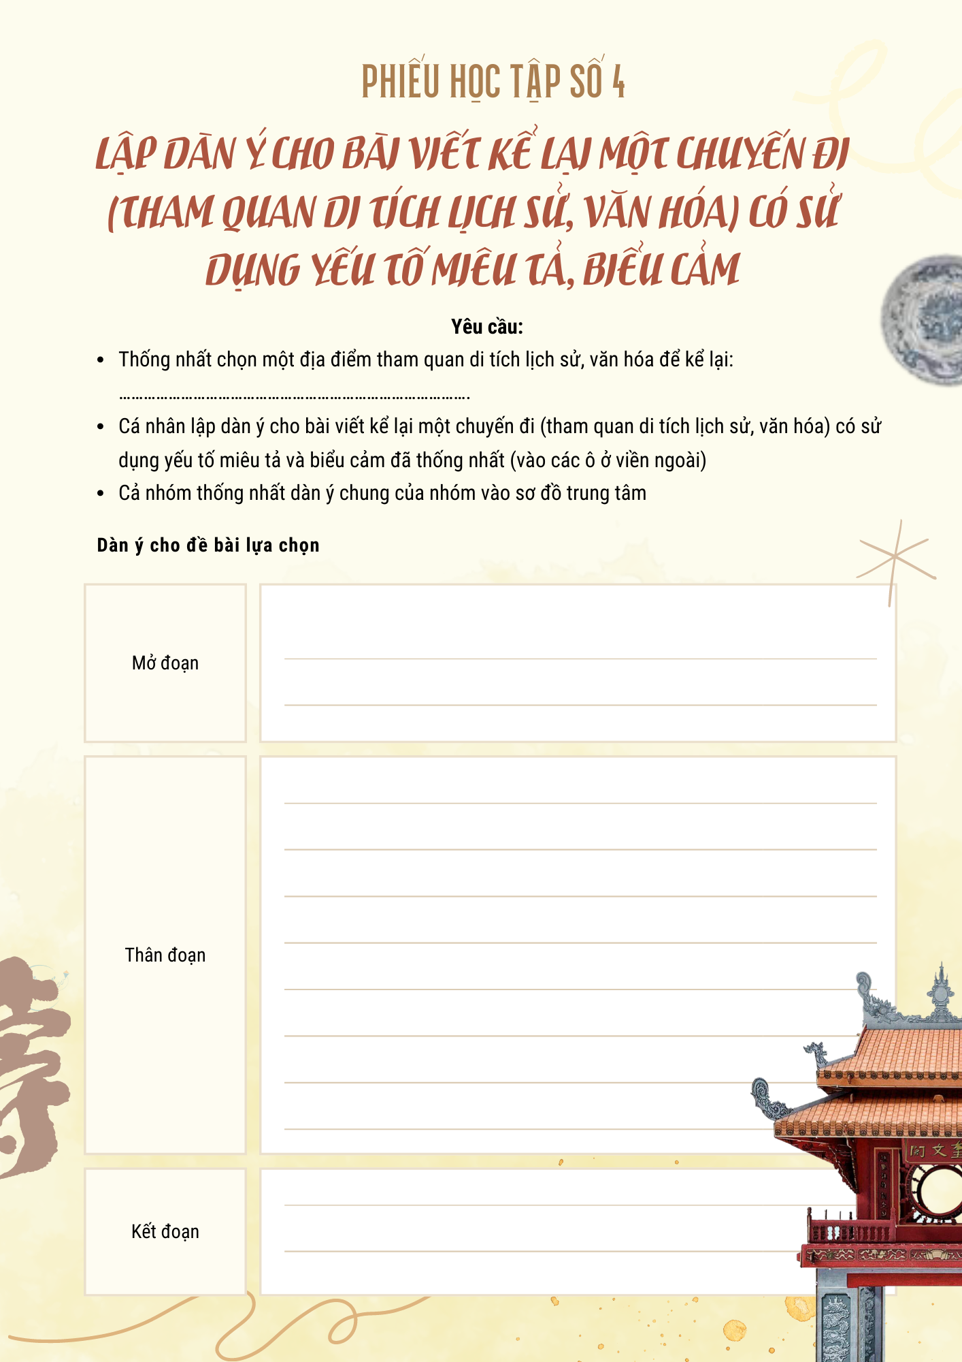

Slide 21
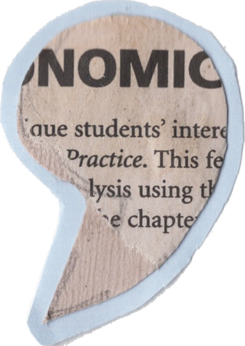

V. VẬN DỤNG
Viết hoàn chỉnh 1 đoạn văn triển khai 1 ý đã xây dựng trong dàn ý kể lại một chuyến đi (tham quan di tích lịch sử, văn hóa) có sử dụng yếu tố miêu tả và biểu cảm.

